Slide 1
Модели инновационного развития предприятия, региона, страны .
Студент: | Уласик Е.А.
Преподаватель: | Герцик Ю.Г.

Slide 2

Инновационное развитие предприятия
Результатами разработки стратегии являются:
сформулированные объединяющие ценности, их идентификация;
сформулированное видение компании в будущем;
профиль корпоративной культуры.

Slide 3
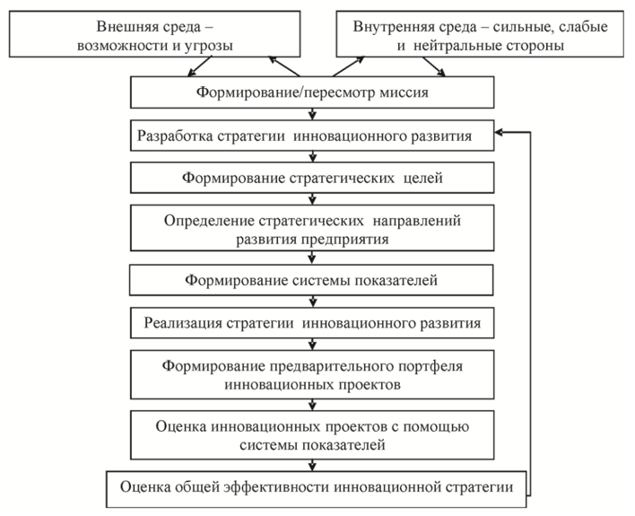
Система формирования модели инновационного развития

Slide 4
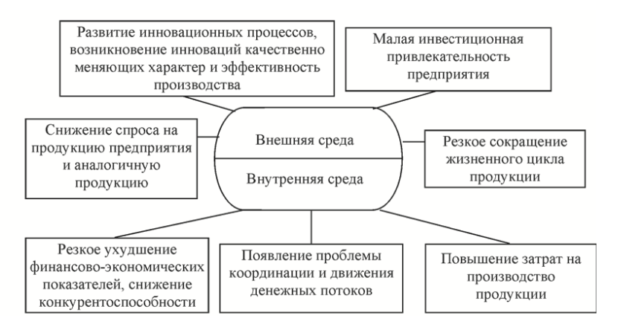
Объективные предпосылки необходимости инновационного развития

Slide 5

Инновационное развитие регионов
Описание инновационного процесса подразумевает разделение моделей,
демонстрирующих этот процесс, на
линейные
интерактивные

Slide 6
Инновационное развитие регионов
На основании проанализированных моделей инновационного процесса можно сделать вывод, что основными силами, позволяющими регионам повышать их инновационный потенциал, являются:
инновационное взаимодействие в результате деятельности сетевых и региональных акторов, а также между региональными и внешними субъектами;
наука, развиваемая государственными и частными организациями, сотрудничающими друг с другом и регулирующими социально-экономическую жизнь в регионе;
мониторинг внешней среды, извлечение из него опыта, знаний и других инновационных навыков;
обмен собственными знаниями, идеями и опытом с другими компаниями, регионами и т.д.

Slide 7
Инновационные модели развития стран
Можно выделить три модели:
Евроатлантическая;
Восточноазиатская;
Альтернативная

Slide 8
Евроатлантическая модель
Примеры стран:
США
Франция
Германия
Великобритания
Италия

Slide 9
Восточноазиатская модель
Примеры стран:
Южная Корея
Япония

Slide 10


Альтернативная модель
Примеры стран:
Португалия
Чили
Турция

Slide 11
Заключение
Таким образом, этапами формирования модели инновационного развития предприятия являются:
Понимание того, что предприятие это сложная, динамическая саморазвивающаяся система, которая неотделима от внешней среды.
Выявление особенностей взаимодействия предприятия с внешней средой и оценка внутреннего состояние предприятия.
Переход от стратегического анализа к непосредственной разработке модели путем формирования общих стратегических целей организации и основных направлений инновационного развития.
Отбор инновационных проектов и формирование максимально эффективного портфеля инновационных проектов, который обеспечил бы максимальный прирост стоимости в рамках имеющихся ресурсных ограничений и позволил добиться синергетического эффекта.
Окончательная оценка эффективности всей стратегии инновационного развития реализованной на предприятии.
Формирование новой модели инновационного развития с учетом нового состояния системы, а также предыдущего опыта.

Slide 12
Заключение
В регионах меняющийся характер движущих сил глобализации в настоящее время означает деятельность, которая предполагает использование структуры, основанной на перечисленных ниже элементах:
высококвалифицированный человеческий капитал. Основная задача заключается в обеспечении привлекательных условий для профессиональной деятельности и жизни специалистов, с тем чтобы предотвратить текучесть инновационных кадров;
«инфраструктура вместо инфраструктуры». Этот тезис означает структуру, обеспечивающую содействие учебному процессу и обмену знаниями в виде развития бизнес-инкубаторов, а также бизнес-среды учреждения и т.д.;
способность учиться на успехах и неудачах, воспользовавшись изменениями в области, например такими как снижение темпов роста промышленности, впоследствии трансформировать их в «творческое разрушение», которое позволяет ввести в регионе новую экономическую парадигму;
партнерство и диалог между региональными субъектами и, как следствие, выработка общего пути развития региона и создание социального капитала;
открытость внешней среды и привлечение в регион иностранных инвестиций.
Был проведён анализ моделей иностранных инновационных моделей.

